Slide 2

Lagledarmöte för
Sunderbysprinten 2026 i FRIstil
Luleå 2025-01-16
Notes:
Jobba gärna med tvåfärgade rubriker för att få mer liv i sidan där det passar.
Grundfärgen är vit, att färga en del av rubriken gul måste alltså göras manuellt.

Slide 3
Agenda
Presentation av tävlingsledning och jury
Information om tävlingen och prisutdelningen
Vallning och fluorförbud
Information om nummerlappar, start och resultatlista
Väderprognos
Presentation av tävlingsbanorna
Banpreparering
Startprocedur
Notes:
En vanlig standardsida. Den finns i många olika layouter med olika färgställningar och med både en- och tvåradig rubrik.
Om din rubrik är tvåradig men du använder layouten för enradig rubrik kommer brödtexten att hamna för nära rubriken och tvärt om.

Slide 4
Presentation av tävlingsledning, jury och SSF-representant
TÄVLINGSLEDNING
    Tävlingsledare: Niklas Eriksson
    Bitr tävlingsledare: Erika Broström
    Banchef: Niklas Eriksson
    Tidtagning: Jonas Bergstedt
    Speaker: Daniel Granlund
JURY:
    Niklas Eriksson
    Marina Fahlesson
    Bernd Niva
Notes:
En vanlig standardsida. Den finns i många olika layouter med olika färgställningar och med både en- och tvåradig rubrik.
Om din rubrik är tvåradig men du använder layouten för enradig rubrik kommer brödtexten att hamna för nära rubriken och tvärt om.

Slide 5
INFORMATION OM TÄVLINGEN OCH
PRISUTDELNING
All information hittas på tävlingens hemsida,
https://www.laget.se/SunderbySK-Skidor/Page/451112
Första start för prologer kl. 10.00, intervallstart med 15 sekunders mellanrum.
A- B- C- och D finaler startar en halvtimme efter att sista H21 gått i mål preliminärt kl. 12.00, med 3 minuters mellanrum mellan heaten.
Vid 8 eller färre åkare endast A-final
Från 15-16 år och äldre kommer vi köra semifinaler och finaler. Alla kommer få åka semifinal och final
Prisutdelning. Klassvis ca 30min efter respektive klass. HD8 direkt vid målgång.
Notes:
En vanlig standardsida. Den finns i många olika layouter med olika färgställningar och med både en- och tvåradig rubrik.
Om din rubrik är tvåradig men du använder layouten för enradig rubrik kommer brödtexten att hamna för nära rubriken och tvärt om.

Slide 6
Vallning och fluorförbud
Vallning
All vallning sker utomhus på stadion
Fluorförbud
Fluorförbudet gäller all tävlingsverksamhet inom Svenska skidförbund från och med säsongen 2023–2024, elittävlingar, långlopp och ungdomstävlingar. Endast fluorfria vallor får användas. Förbundet har annonserat att oanmälda besök på mindre tävlingar kommer ske under säsongen.
Notes:
En vanlig standardsida. Den finns i många olika layouter med olika färgställningar och med både en- och tvåradig rubrik.
Om din rubrik är tvåradig men du använder layouten för enradig rubrik kommer brödtexten att hamna för nära rubriken och tvärt om.

Slide 7
Information om nummerlappar start- och resultatlista
Start- och resultatlista
Hemsida och anslag ute
Nummerlappar och chip
Utlämnas från kl. 08.30 tävlingsdagen, föreningsvis hämtning.
Notes:
En vanlig standardsida. Den finns i många olika layouter med olika färgställningar och med både en- och tvåradig rubrik.
Om din rubrik är tvåradig men du använder layouten för enradig rubrik kommer brödtexten att hamna för nära rubriken och tvärt om.

Slide 8
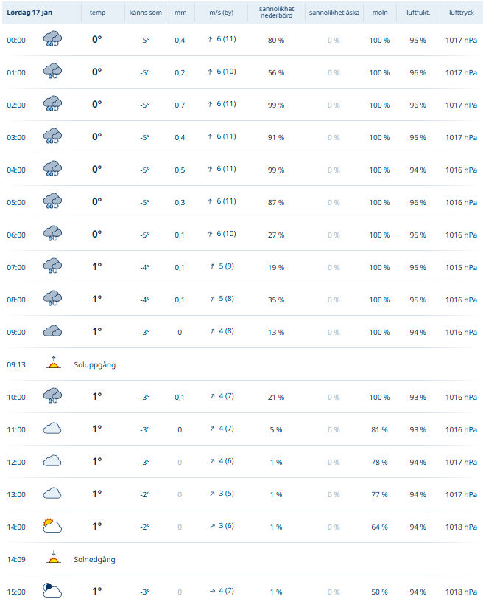
Väderprognos
Ormbergets temperatur
https://www.temperatur.nu/ormbergsstadion
Köldgräns -15
Notes:
En vanlig standardsida. Den finns i många olika layouter med olika färgställningar och med både en- och tvåradig rubrik.
Om din rubrik är tvåradig men du använder layouten för enradig rubrik kommer brödtexten att hamna för nära rubriken och tvärt om.

Slide 9
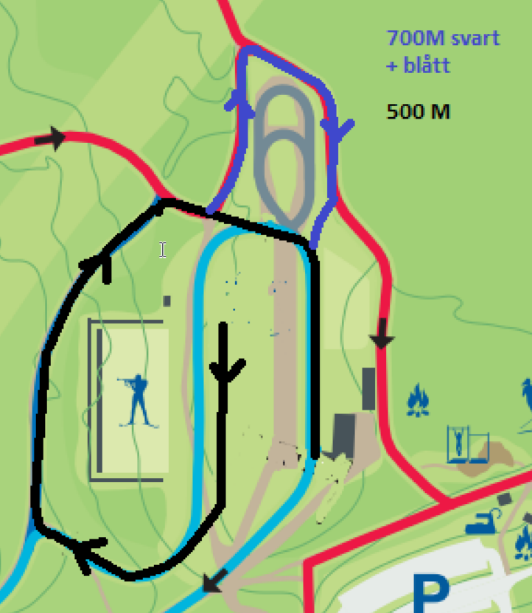
Presentation av tävlingsbanorna
Notes:
En vanlig standardsida. Den finns i många olika layouter med olika färgställningar och med både en- och tvåradig rubrik.
Om din rubrik är tvåradig men du använder layouten för enradig rubrik kommer brödtexten att hamna för nära rubriken och tvärt om.

Slide 10
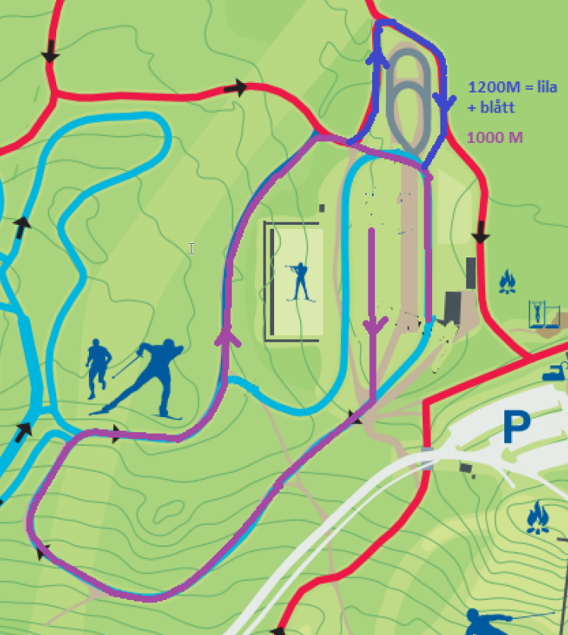
Presentation av tävlingsbanorna
Notes:
En vanlig standardsida. Den finns i många olika layouter med olika färgställningar och med både en- och tvåradig rubrik.
Om din rubrik är tvåradig men du använder layouten för enradig rubrik kommer brödtexten att hamna för nära rubriken och tvärt om.

Slide 11
Banpreparering
Banpreparering sker tidig lördag morgon 04:00
6 startspår.
3 korridorer på upploppet
Notes:
En vanlig standardsida. Den finns i många olika layouter med olika färgställningar och med både en- och tvåradig rubrik.
Om din rubrik är tvåradig men du använder layouten för enradig rubrik kommer brödtexten att hamna för nära rubriken och tvärt om.

Slide 12
STARTPROCEDUR
3 min innan sin start är åkaren på plats och släpps in i startfållan. Först i prologen väljer spår först osv
2 min innan start informerar starten om startproceduren.
Starten annonserar att det är 1 min kvar till start, 30 sekunder kvar till start därefter startsignal.
Notes:
En vanlig standardsida. Den finns i många olika layouter med olika färgställningar och med både en- och tvåradig rubrik.
Om din rubrik är tvåradig men du använder layouten för enradig rubrik kommer brödtexten att hamna för nära rubriken och tvärt om.

Slide 13
Tack för att ni lyssnat.
Lycka till!

